Slide 1
项目五 空调控制系统的检修

Slide 2
任务二 空调控制面板的检修

Slide 3
目录
CONTENTS
01
技术知识
02
任务实施

Slide 4
技术知识
01

Slide 5

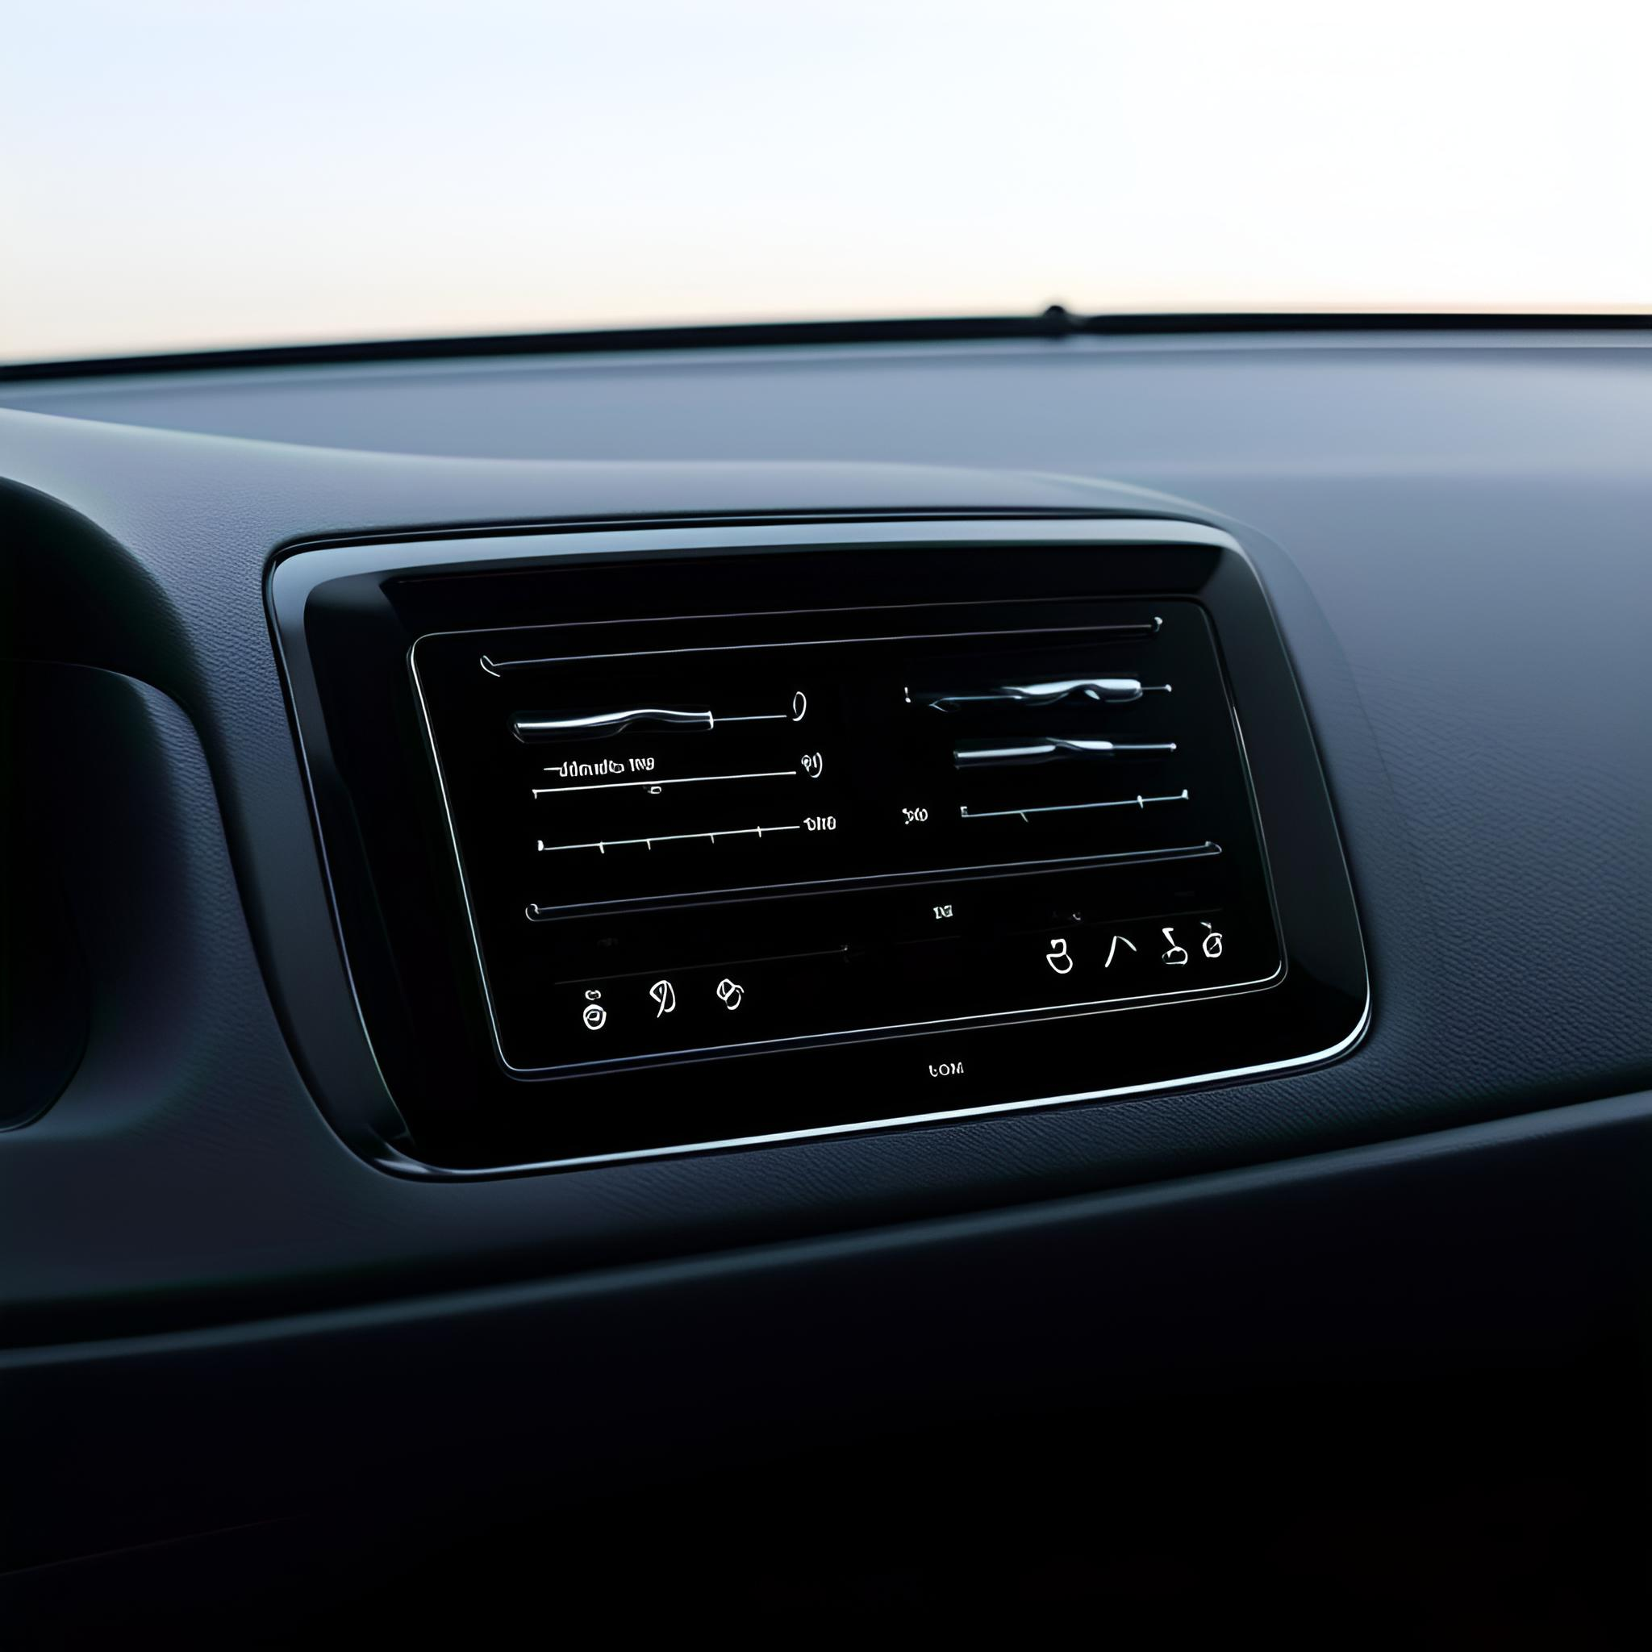
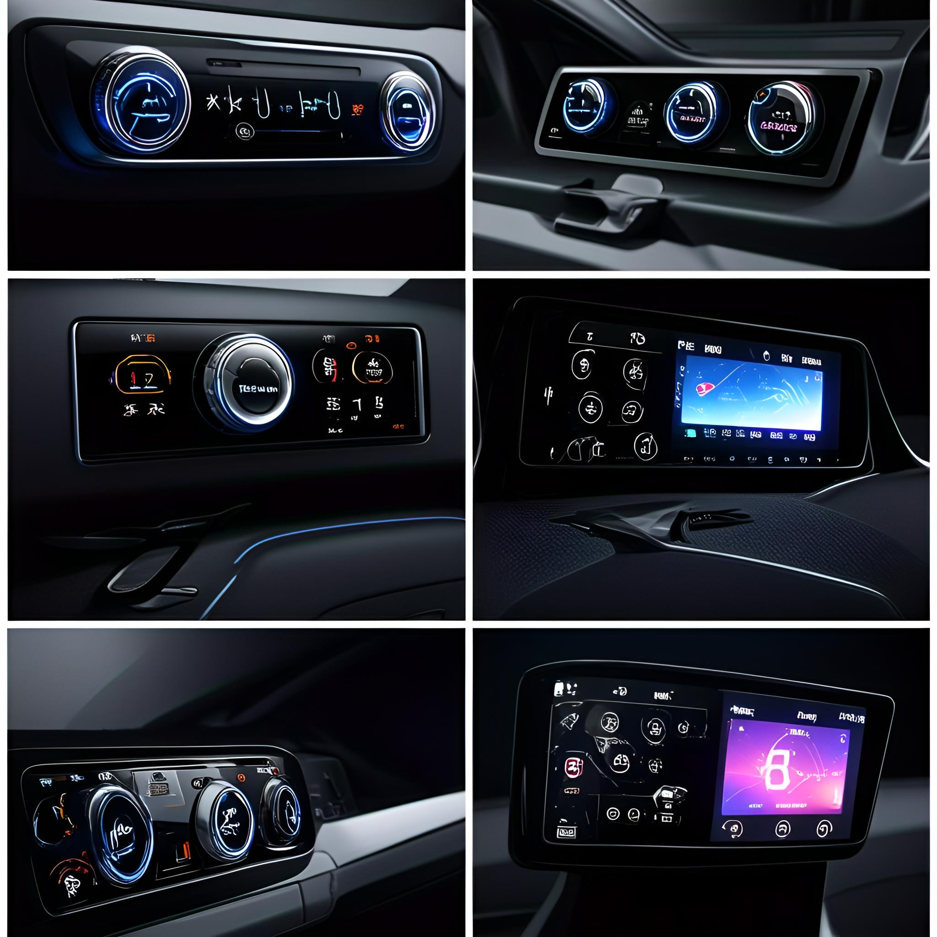

空调控制面板作用与类型
空调控制面板的基本功能
空调控制面板用于调节车内温度、风速和风向，确保乘客舒适。
不同类型的空调控制面板
常见的有旋钮式、按键式和触摸屏式，每种类型各有操作便捷性和设计特点。

Slide 6




空调按键控制面板作用
温度调节
风速控制
模式切换
除霜功能
通过控制面板上的温度调节按钮，用户可以设定期望的车内温度，实现舒适驾驶环境。
风速控制按钮允许用户根据个人喜好调整风扇的转速，以达到理想的通风效果。
空调控制面板上的模式切换键可以改变空调的工作模式，如自动、内循环或外循环。
除霜按钮激活后，空调系统会集中向挡风玻璃吹热风，快速清除霜冻，保证驾驶视线清晰。

Slide 7
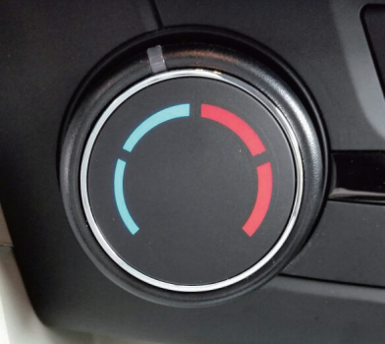
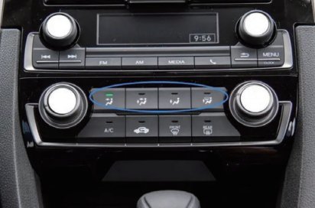
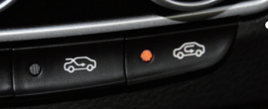
空调按键控制面板按键
温度调节旋钮
A/C开关
内外循环按钮
模式按键
调节混合风门开度，从而调节进入驾驶室温度
调换出风口，设置出风的位置。有除霜、 吹脸、 吹脚、 除霜/吹脚、 吹脸 /吹脚等模式
控制驾驶室空气内外循环
空调开关：控制压缩机开始工作

Slide 8
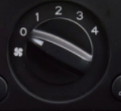
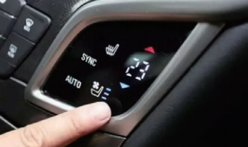
空调按键控制面板作用
鼓风机转速旋钮
温度设定键
AUTO 开关
调节鼓风机转速，从而改变出风强度
温度设定键用于设定室内的温度
AUTO功能,空调进入智能调控阶段，进入后，空调会按照设定好的模式自动调整分量和温度

Slide 9
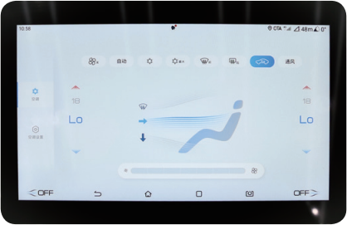
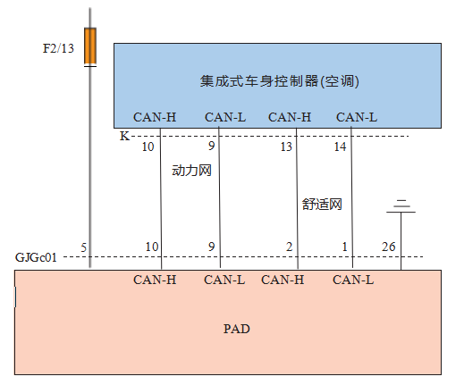
空调液晶屏控制
液晶屏显示原理
故障诊断与处理
介绍液晶屏如何通过电压变化控制像素点的开闭，形成图像和文字。
阐述空调液晶屏常见故障，如显示异常、触摸失灵，并提供相应的诊断和处理方法。

Slide 10
任务实施
02

Slide 11


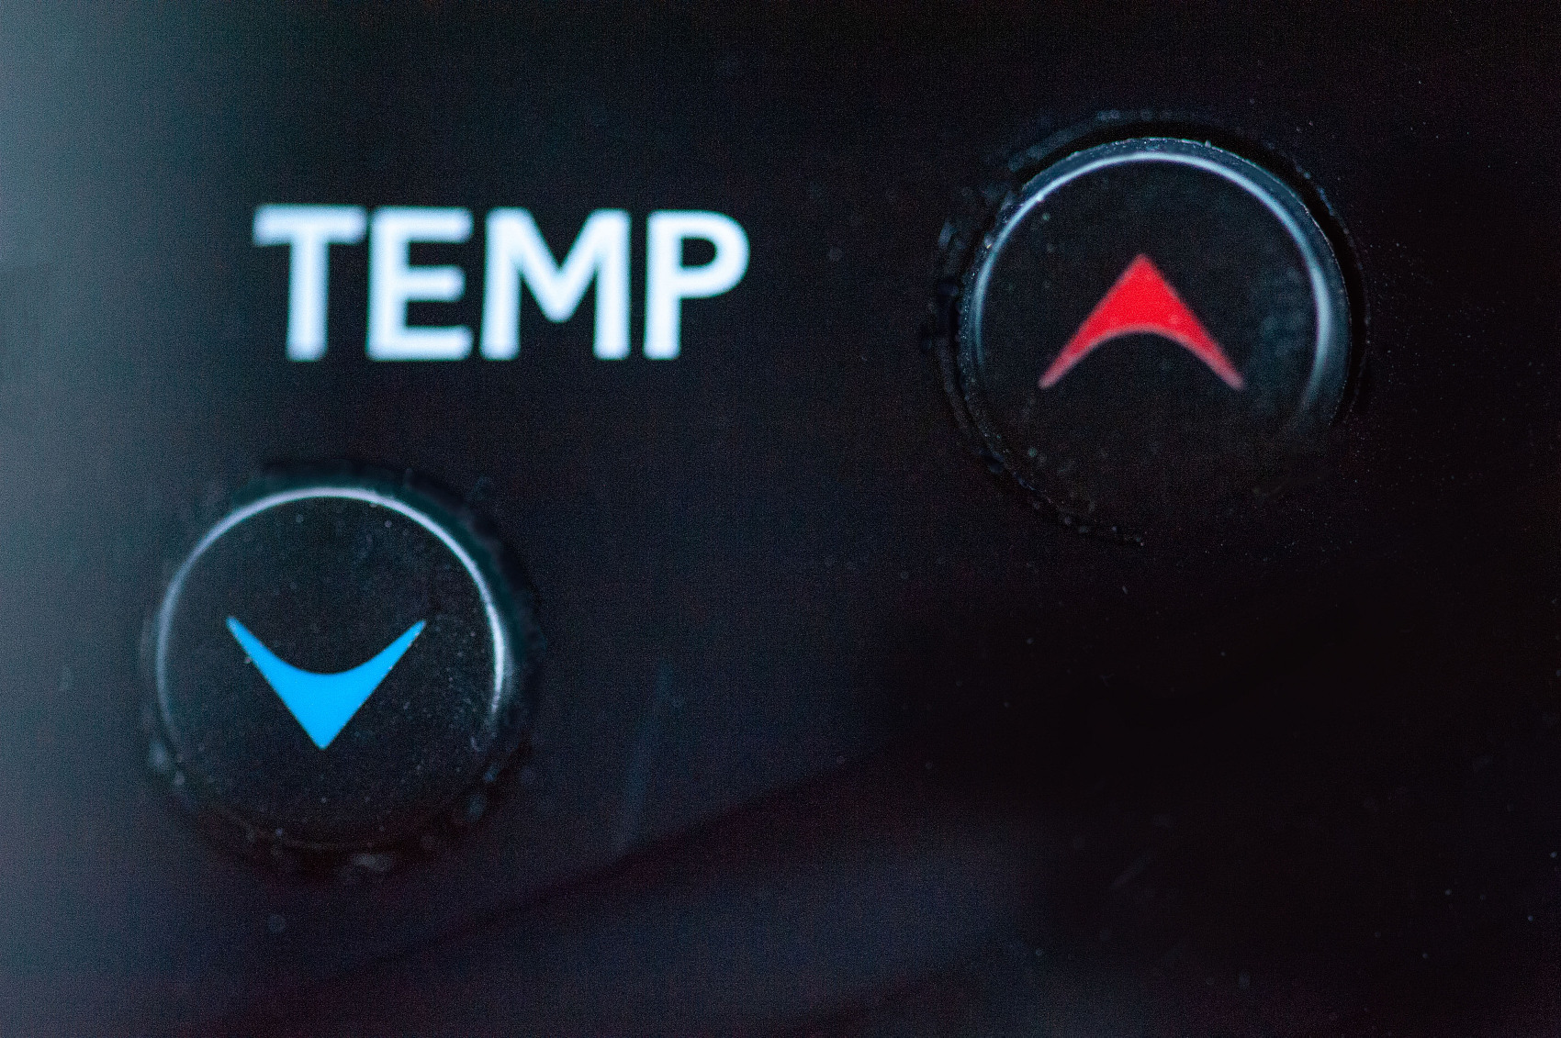
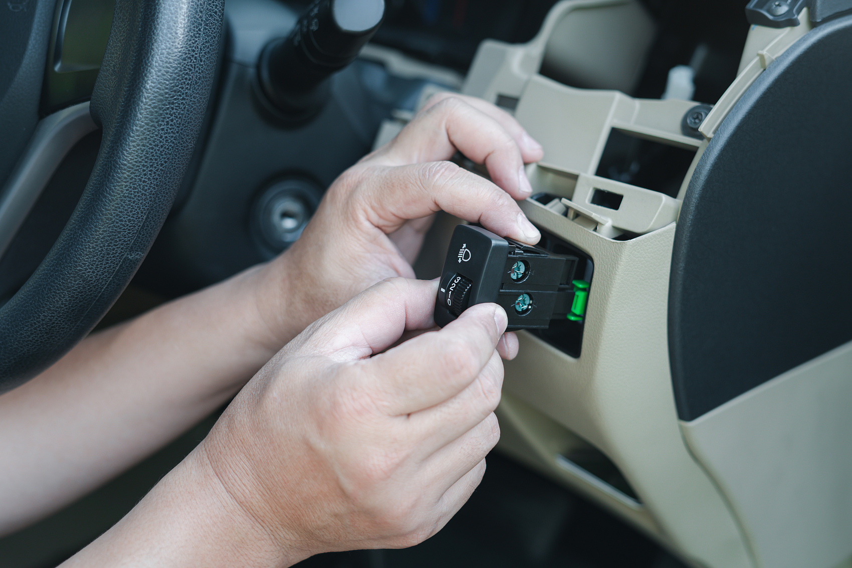
秦PLUS EV空调液晶面板检测
检查液晶显示功能
测试控制按钮响应
诊断通讯故障
确认空调控制面板的显示是否清晰，无乱码或黑屏现象，确保信息准确传达给驾驶者。
逐个测试空调控制面板上的按钮，确保每个按钮都能正常响应，无卡顿或失灵情况。
利用专业诊断工具检查控制面板与车辆其他系统的通讯是否正常，排除潜在的连接问题。

Slide 12
电源检测
检查电源连接
搭铁测量
确认空调控制面板的电源线连接无松动、腐蚀，确保电流稳定传输。
电动车下电, 拔下液晶面板GJ GC01插头, 测量 26号端子其与接地
测试电源电压
测量液晶面板 GJ GC01插头的5号端子电压应为 12V

Slide 13

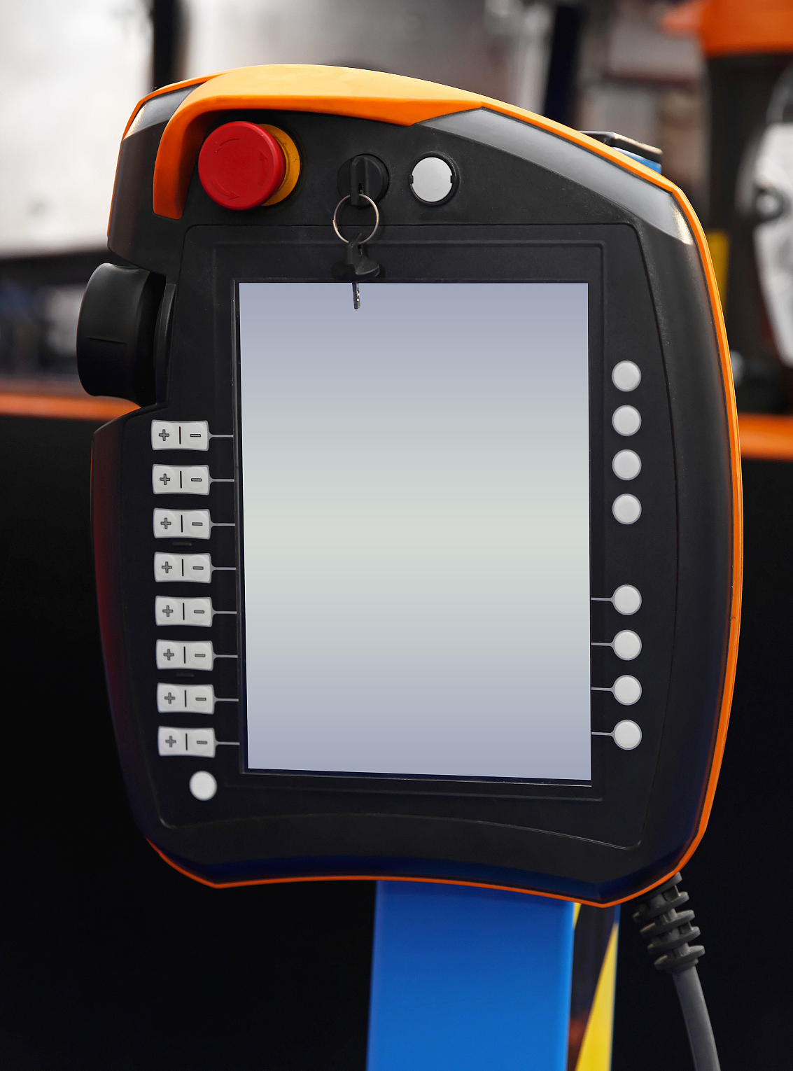
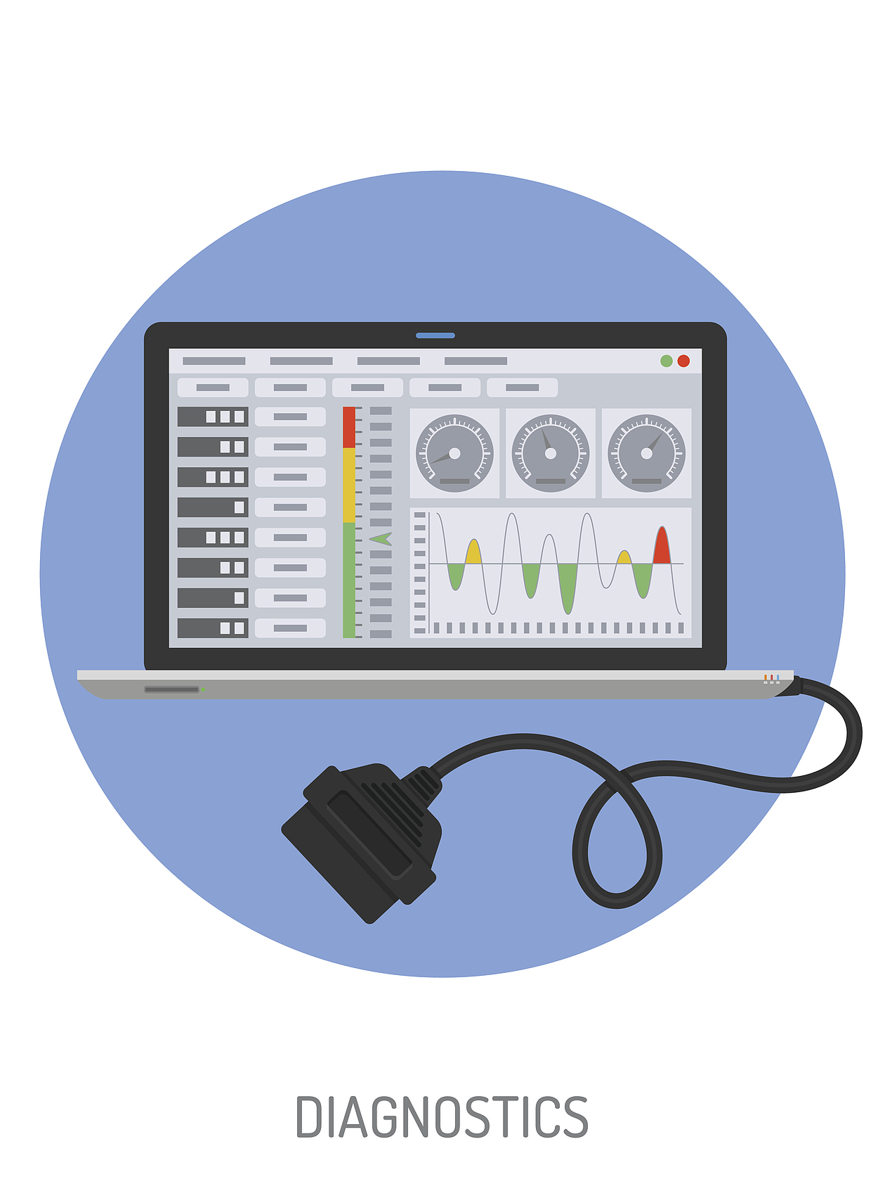
CAN总线检测
检查CAN总线连接
诊断CAN总线故障
确保所有CAN总线连接正确无误，无松动或腐蚀现象，以保证数据传输的稳定性。
利用专业诊断工具检测CAN总线故障代码，分析故障原因，如短路、开路或通信干扰。
测试CAN总线通信
电动车下电, 拔下液晶面板GJ GC01插头, 测量其 10、9号端子之间的电阻应
电动车下电, 拔下液晶面板GJ GC01插头, 测量其 1、2号端子之间的电阻应为 60Ω
电动车上电, 检测舒适CAN 线, 测量液晶面板GJ GC01插头的 1、2号端子电 压应为 2.5V左右; 动力CAN线, 测量GJ GC01 的9、 10号端子, 电压应为 2.5V左右

Slide 14
谢谢
THE END

